Slide 1
江湖
Dd

Slide 2
世界构成
场景
玩家
NPC
门派
动态世界
任务
武学
物品
装备

Slide 3
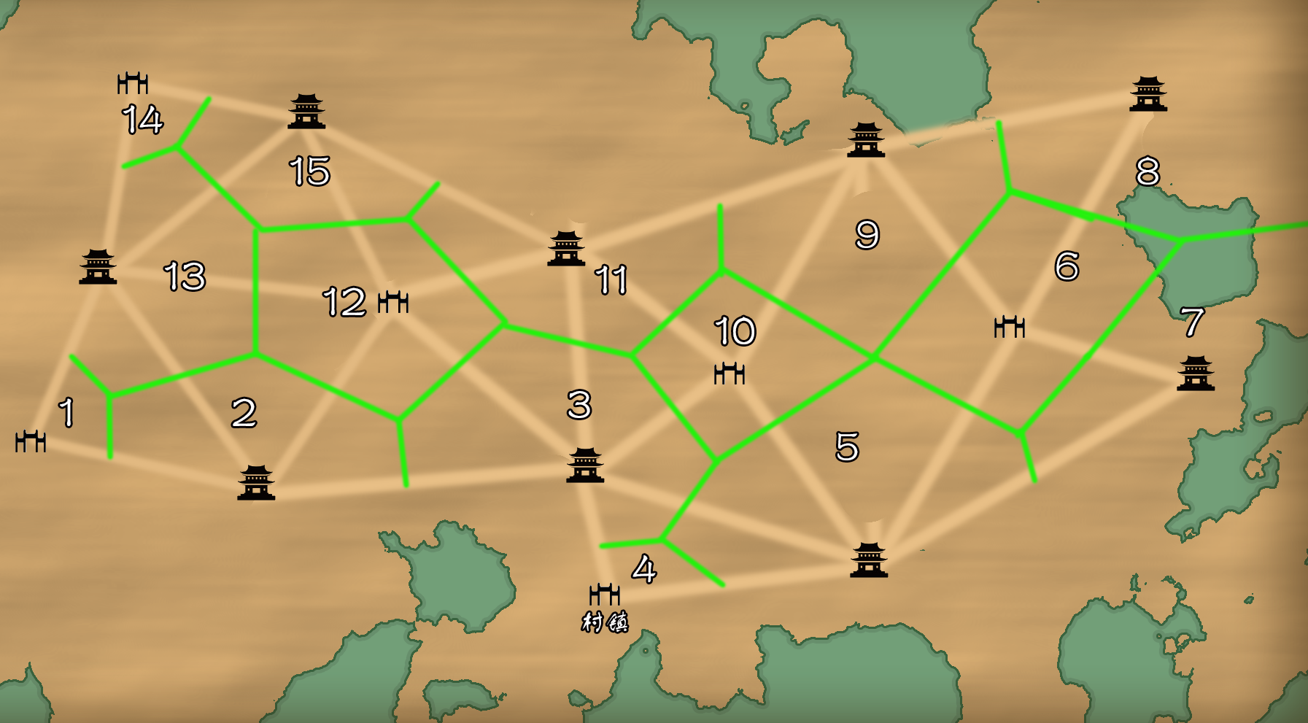


场景
地图中总共有15个地图场景。
每个地块可通往相邻地块。
门派场景不包含在这15个场景中，则由其所在场景单独进入门派场景。
玩家进入对应场景后，加载所在场景的NPC数据，
如玩家所在场景有入侵和冲突等特殊事件，加载对应NPC。
村镇
门派

Slide 4
NPC
普通NPC——村镇内普通NPC，为玩家提供基本功能，以及任务。主要是玩家可在特定的NPC（如：店小二）口中得知周边门派的当前行动。可进行支线任务。NPC的职位将在场景配置中设定。
门派NPC——这些NPC属于某门某派，玩家若与其同门，可进行门派任务，可想对方学习武学。NPC的职位将有数组ID按顺序分配。
中立NPC——该类NPC属于江湖流士，无门无派，在所有村镇中随机出现。玩家可与其进行任务，组队。如果玩家为掌门，可邀请其加入门派。
隐士NPC——该类NPC原为门派NPC，由于被灭门，而侥幸逃脱的群体。他们的数据中保存了原有门派的数据以及武学。等待着机会重振门派。（当江湖一统，这些NPC会打破僵局，向原门派所在地发起侵略，并夺回掌门之位。）

Slide 5
门派——每个门派有各自属性，并且随时间流逝，会随着当前属性做出行动。
属性
ID——门派ID固定
名字——当遭遇灭门，改门派会以新名字投靠入侵者阵营。
阵营——当门派领袖继位，该门派会转为中立，中立门派会根据当前势力比转为正义或者邪恶。
NPC列表——该门派内的NPC数据
外出NPC列表——参与当前行动的NPC，加载场景NPC时不会加载这些NPC。
情报值——门派进行部分行动的消耗。
当前行为——当前所进行的行动。
行动
待机——不进行任何行动。
收集情报——派遣弟子前往邻近村庄，获取情报值。如邻近村庄有对立阵营，则会发生冲突事件。
招募弟子——消耗情报值，补充NPC列表。
发动入侵——消耗情报值，入侵相邻的对立门派。

Slide 6
动态世界——游戏中没过一段时间，各个门派会触发一系列行动，而这些行动会让世界运转。
门派行动
NPC人数<n
情报值>n
招募弟子
情报值<n
收集情报
村庄存在敌对
触发冲突
村庄不存在敌对
进行情报收集
NPC人数>n
入侵邻近对立门派
入侵结束
各门派NPC人员中删除阵亡NPC
入侵成功
进攻方NPC名单取代防守方的NPC
侥幸不死的防守方NPC列入隐退NPC名单
入侵失败
无

